Slide 1
МИНИСТЕРСТВО НАУКИ И ВЫСШЕГО ОБРАЗОВАНИЯ РОССИЙСКОЙ ФЕДЕРАЦИИ
ФГАОУ ВО «КРЫМСКИЙ ФЕДЕРАЛЬНЫЙ УНИВЕРСИТЕТ ИМЕНИ В.И. ВЕРНАДСКОГО»
ГУМАНИТАРНО-ПЕДАГОГИЧЕСКАЯ АКАДЕМИЯ (ФИЛИАЛ)
ИНФОРМАЦИОННАЯ
СИСТЕМА АНАЛИЗА И МОНИТОРИНГА
ЛОКАЛЬНОЙ ВЫЧИСЛИТЕЛЬНОЙ СЕТИ
ФГБОУ «МДЦ «АРТЕК»
Направление подготовки: 09.04.03 «Прикладная информатика»
Квалификация (степень): магистр
Выполнил: обучающийся группы 61/3 зИН Шкабатур Д.Г.

Slide 2
Актуальность исследования
Быстрое развитие локальных вычислительных сетей (ЛВС) сопровождается увеличением не только количества подключаемых компьютеров, но и другого сетевого оборудования, необходимого для нормальной работы ЛВС.
С увеличением количества сетевых устройств все очевиднее встает вопрос о необходимости использования средств мониторинга, позволяющих быстро обнаруживать и реагировать на сбои и поломки как серверного так и клиентского оборудования.
К сожалению большинство открытых систем мониторинга слишком сложны в настройке и эксплуатации. Другие предоставляют огромное количество возможностей, за которые приходится платить высокими системными требованиями. Третьи имеют очень высокую стоимость.

Slide 3
Цель исследования
Анализ технологий мониторинга локальный вычислительной сети, исследование ее возможных неполадок и способов их устранения, а также разработка информационной системы мониторинга локальной вычислительной сети ФГБОУ «МДЦ «Артек»

Slide 4
Задачи исследования
Задачи:
Исследование технологий проектирования информационной системы.
Разработка информационной системы мониторинга ЛВС ФГБОУ «МДЦ «Артек».
Объект: ЛВС ФГБОУ «МДЦ «Артек»
Предмет: методы и средства проектирования и разработки информационной системы мониторинга локальной вычислительной сети ФГБОУ «МДЦ «Артек»

Slide 5
Новизна
Мониторинг ЛВС в реальном времени с целью обнаружения сбоев сетевого оборудования за счет обработки результатов эхо-запросов по протоколу ICMP.
Управление устройствами сети с целью ликвидации неисправностей за счет удаленного доступа по протоколу SSH.
Графическое представление состояния узлов сети в определенные промежутки времени для выяснения причин и отслеживания периодичности сбоев за счет организации хранения результатов мониторинга в БД SQLite.

Slide 6
Сравнение существующих
систем мониторинга ЛВС
Система мониторинга | Открытость | Простота эксплуатации | Системные требования | ICMP | Интеграция с картой
Zabbix | ДА | НЕТ | ВЫСОКИЕ | ДА | НЕТ
Nagios | ДА | ДА | СРЕДНИЕ | НЕТ | НЕТ
Eltex EMS | НЕТ | НЕТ | НИЗКИЕ | ДА | НЕТ
Spiceworks Network Monitor | ДА | ДА | ВЫСОКИЕ | НЕТ | НЕТ

Slide 7
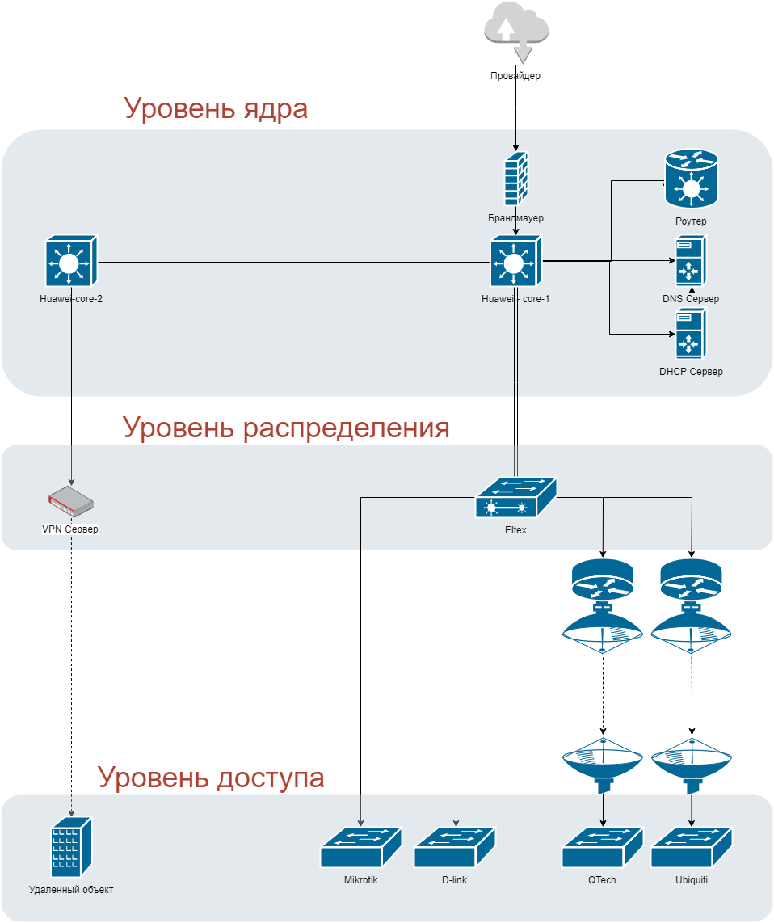
Логическая топология сети
ФГБОУ «МДЦ «Артек»

Slide 8
Оборудование подлежащее
мониторингу
Высокоскоростные коммутаторы
Маршрутизаторы уровня доступа (более 18 моделей разных производителей)
Устройства радио-релейной связи (Air Fiber)
Камеры видеонаблюдения
IP-телефоны

Slide 9
Единственный протокол
который поддерживают
каждое устройство из списка
Internet Control Message Protocol
(ICMP)
Используется для передачи сообщений об ошибках, возникших при отправке данных. Например:
Запрашиваемая услуга недоступна
Хост или маршрутизатор не отвечают

Slide 10
Проблемы, которые должна решать информационная система мониторинга ЛВС ФГБОУ «МДЦ «Артек»:
Мониторинг ЛВС в реальном времени;
Хранение результатов мониторинга в базе данных;
Информирование администраторов ЛВС в случае сбоя важных узлов сети;
Удаленный доступ к консоли коммутаторов по протоколу SSH
Предоставление графического интерфейса для наглядного наблюдения за состоянием ЛВС
Графическое представление результатов мониторинга сети за определенный период;

Slide 11
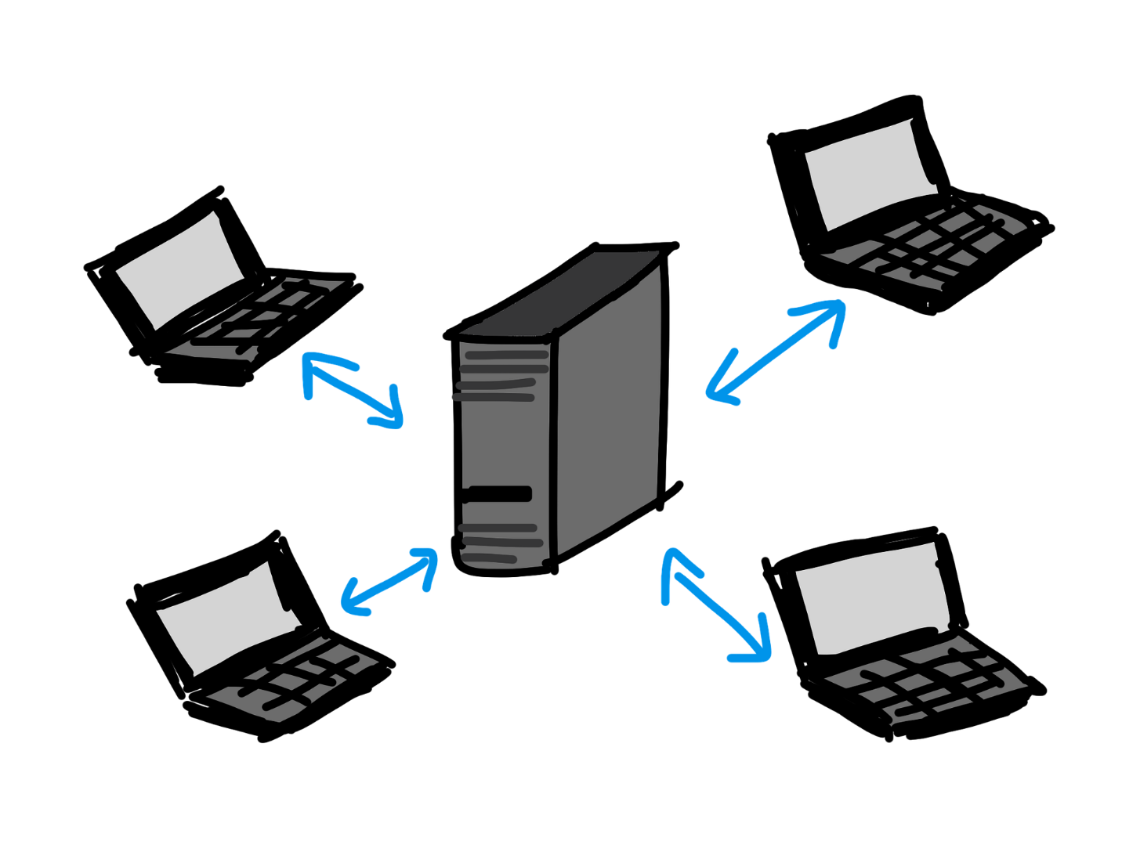
Для реализации системы мониторинга
была выбрана клиент-серверная
архитектура

Slide 12

Платформа разработки
Кроссплатформенная
Высокая скорость исполнения
Большой выбор языков программирования

Slide 13

Язык программирования
Функциональный
Компилируется в JVM байт код
Возможность использовать модули Java
Интерактивная разработка
Параллельное программирование с поддержкой транзакционной памяти

Slide 14

В качестве базы данных
используется
Компактная
Нет необходимости в установке сервера баз данных
Хорошая поддержка большинством языков программирования

Slide 15

Для разработки клиентской
части системы использованы мониторинга

Slide 16
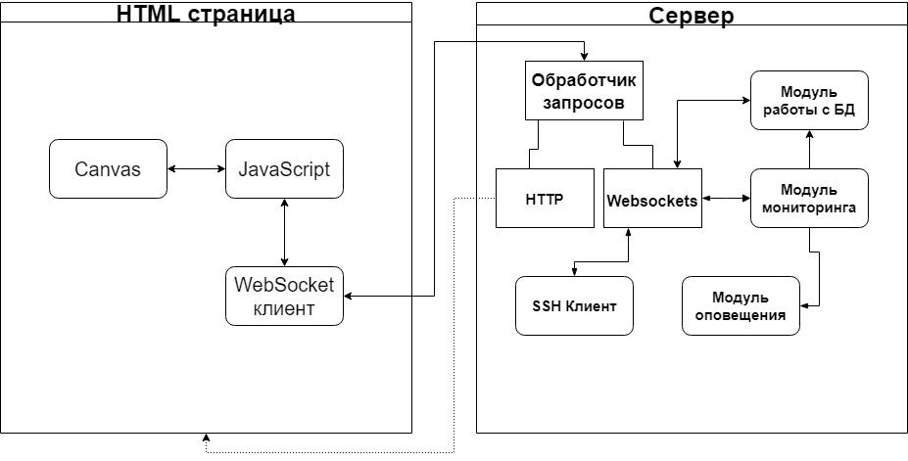
Архитектура системы мониторинга
ЛВС ФГБОУ «МДЦ «Артек»

Slide 17
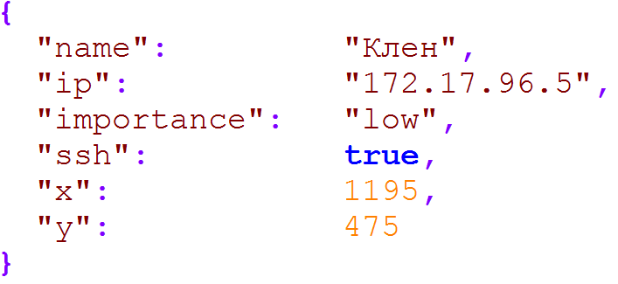

Формат хранения и передачи данных
между клиентом и сервером

Slide 18
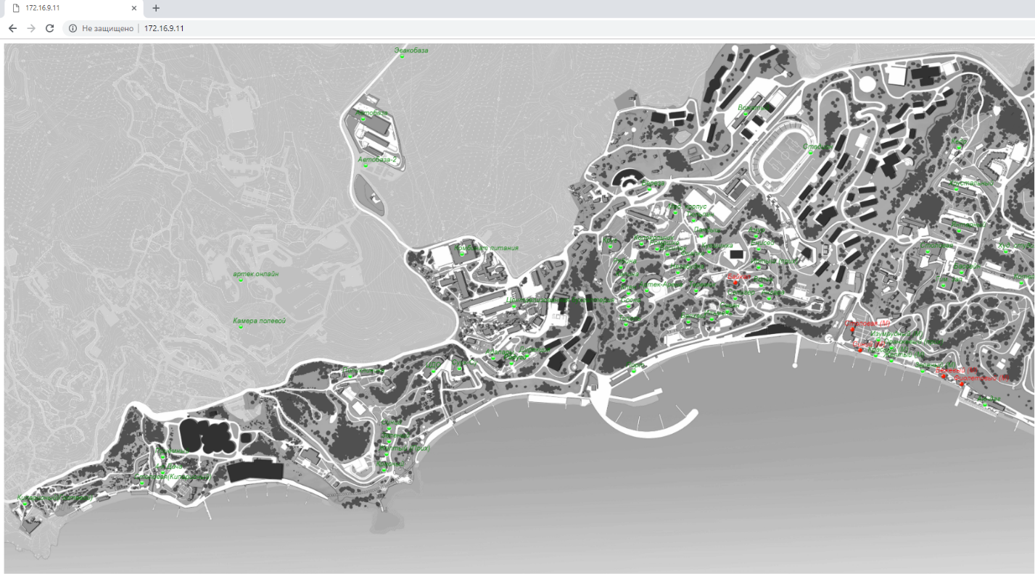
Главное окно программы

Slide 19
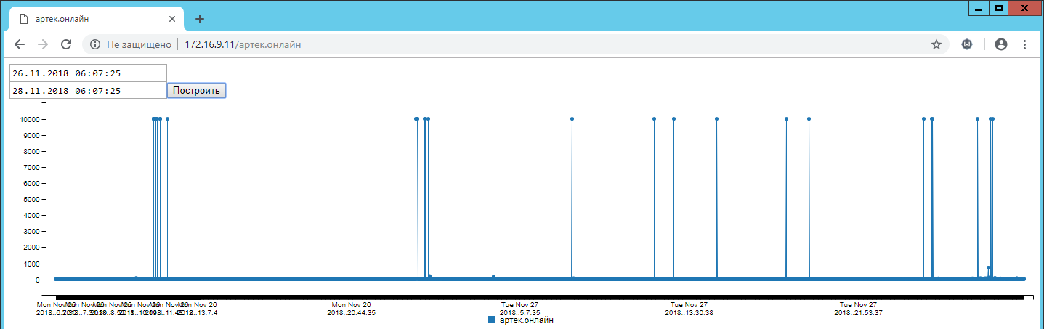
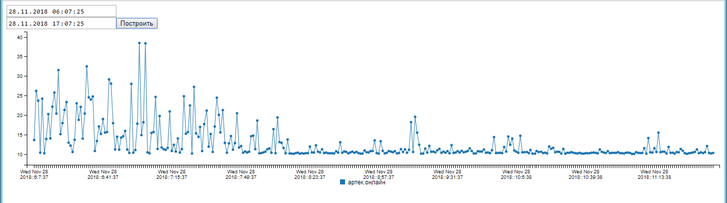
Вывод результатов из БД

Slide 20
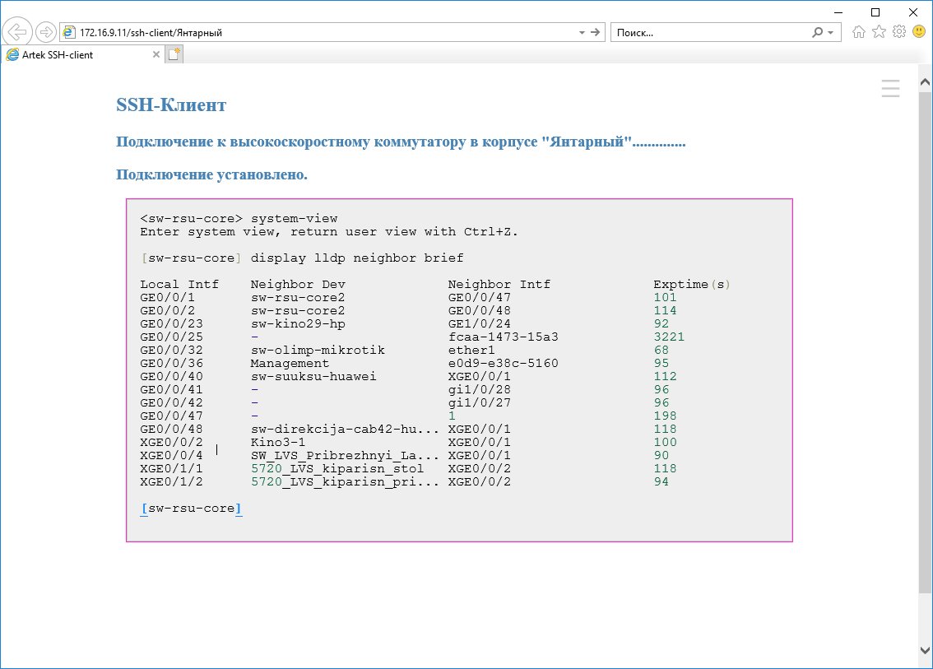
Сеанс работы с коммутатором
по протоколу SSH

Slide 21
Заключение

